Slide 1
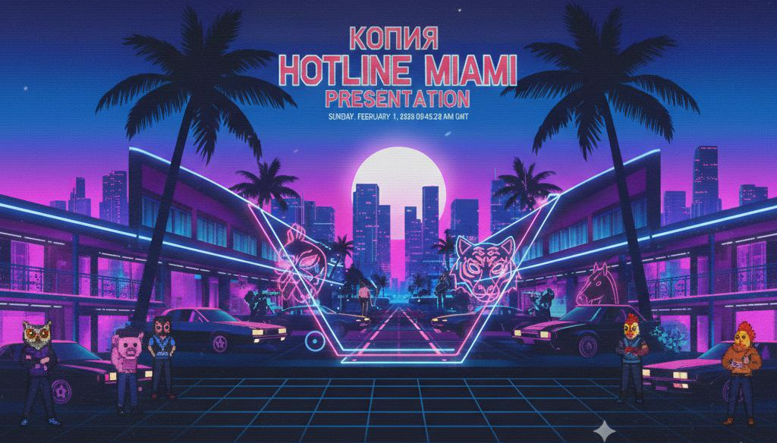
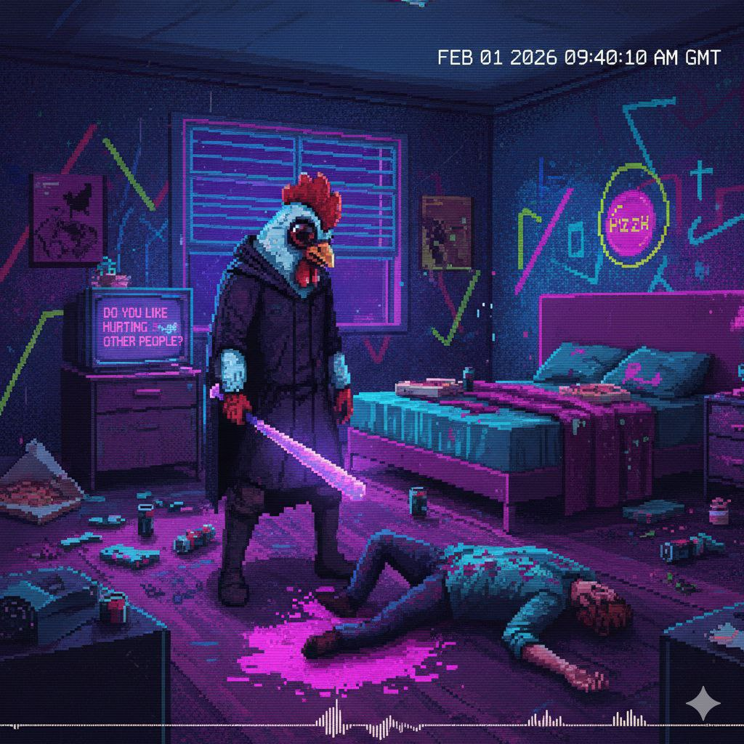
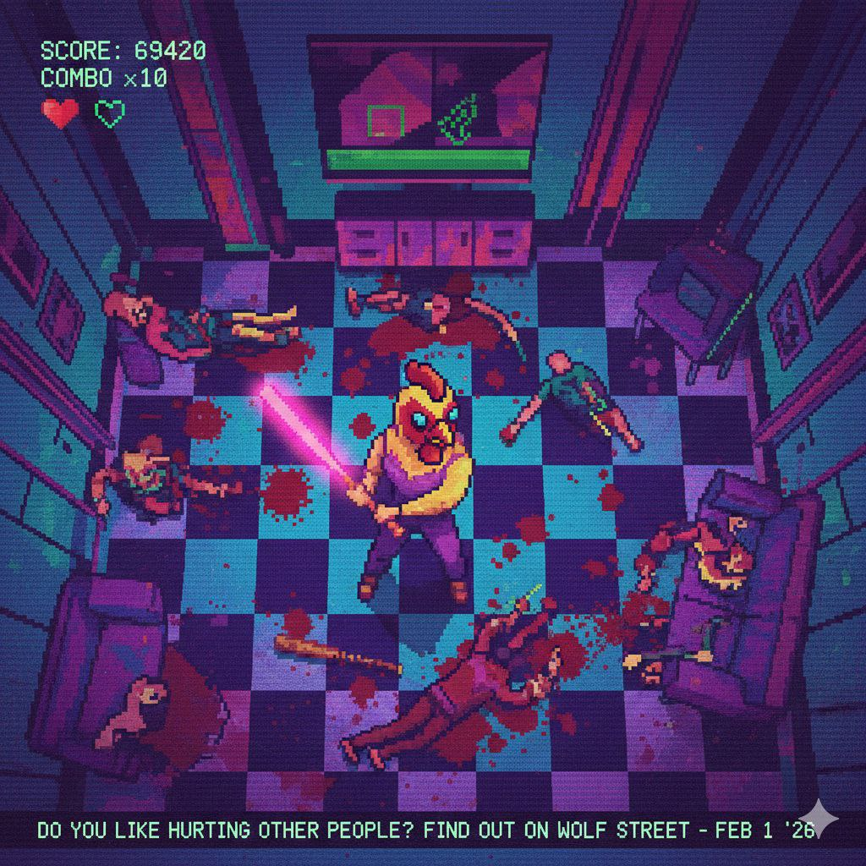

Slide 2
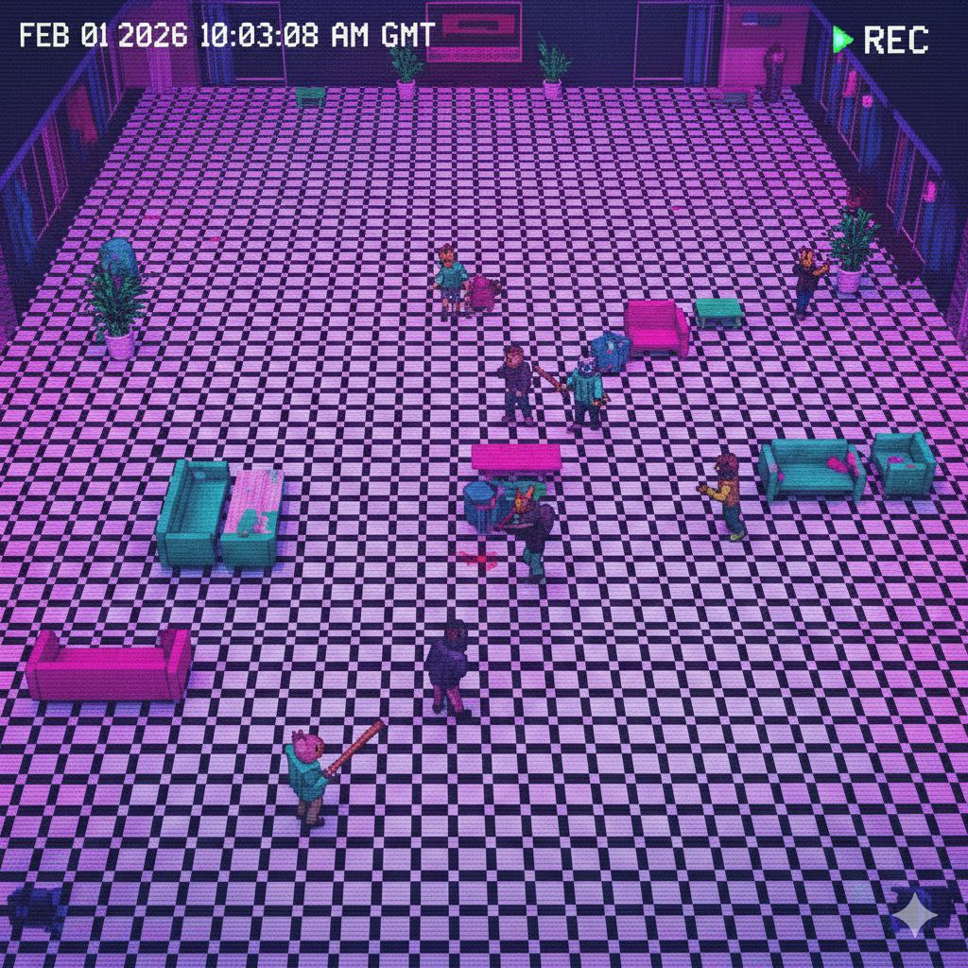
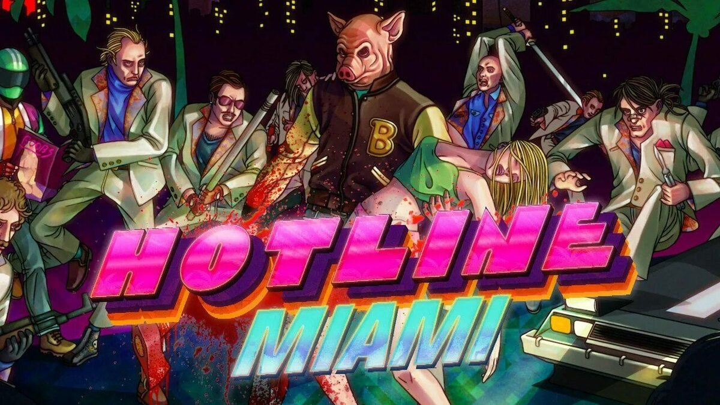
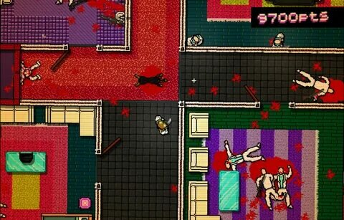
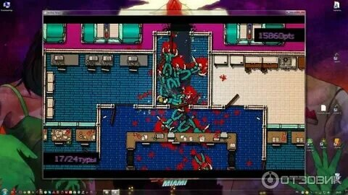
Hotline Miami
Это 2D-шутер с видом сверху, в котором нужно проходить разнообразные уровни с врагами, требующими стратегического подхода.
Некоторые особенности игры:
пиксельная графика и неоновая атмосфера в духе 80-х;
интенсивные перестрелки и эпичные саундтреки;
множество видов оружия;
высокие ставки, где важна каждая секунда.

Slide 3
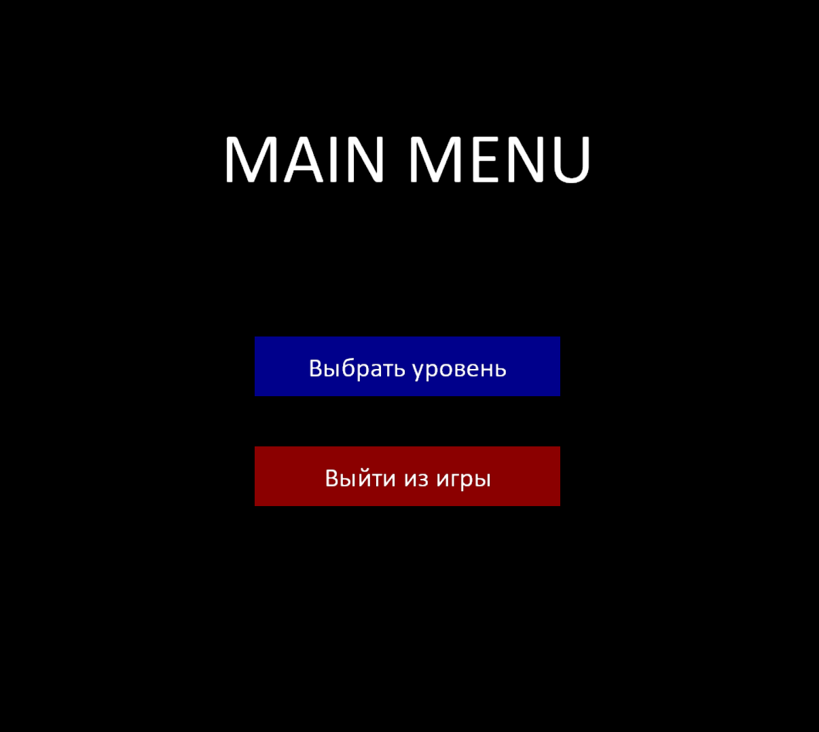
Меню входа

Slide 4
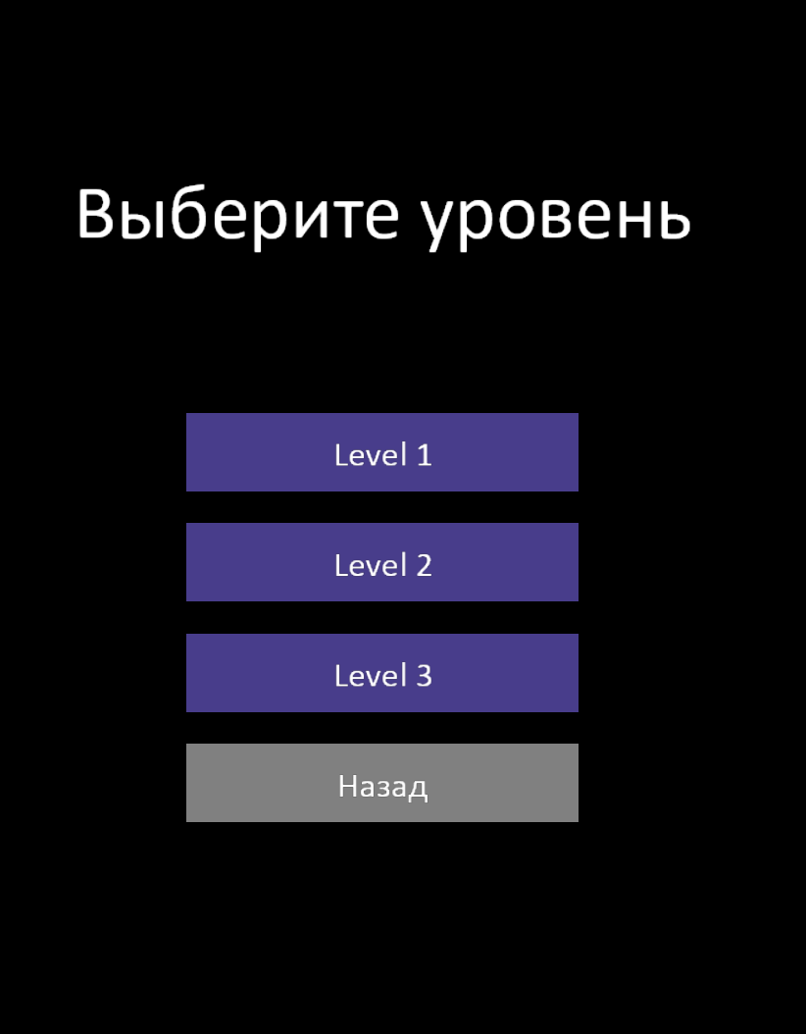
Меню выбора уровня
В нашей игре присутствует три прогрессирующих по сложности уровня
Level 1
Level 2
Level 3
назад

Slide 5
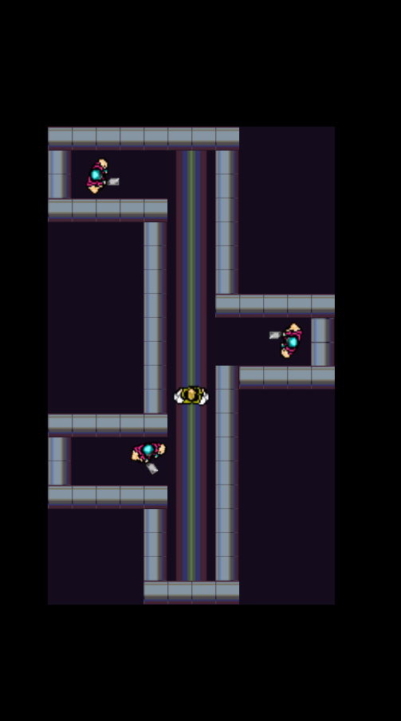
Уровень первый
Уровень первый самой простой по строение и размеру карты, так же противников всего трое
назад

Slide 6
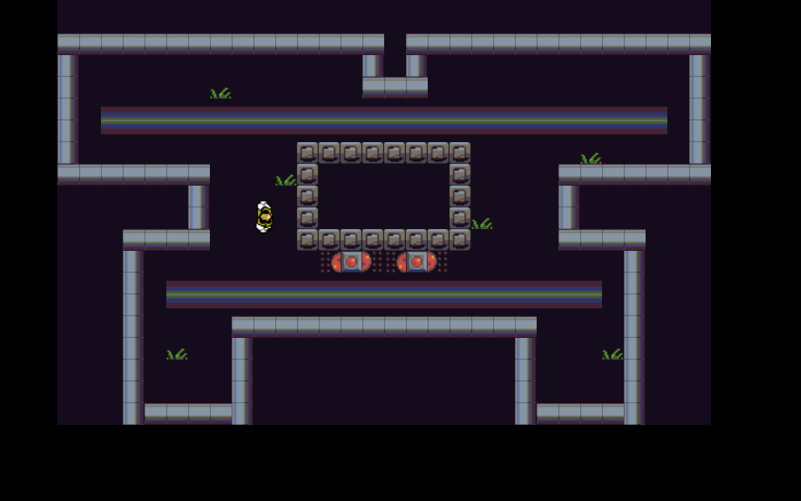
Уровень второй
Уровень второй представляет собой масштабное улучшение первого уровня: увеличивается карта, появляется большее количество врагов.
назад

Slide 7
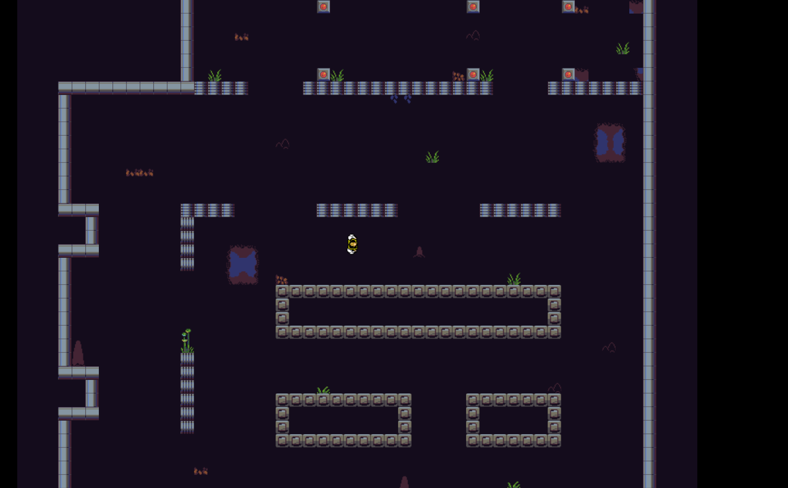
Уровень третий
Третий уровень представляет собой самую масштабную карту из трёх и самое большое количество врагов.
назад

Slide 8
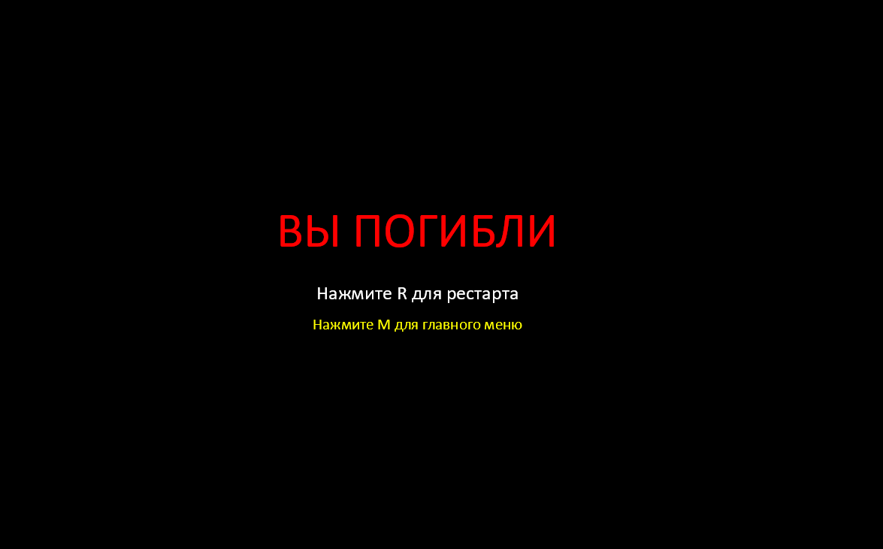
Меню смерти

